Slide 1
Finalni rad - Posteri
Beograd, 2013

Slide 2
> Zadatak Matematika u arhitekturi 2

Slide 3
> Zadatak
Na osnovu jedne od tema obradjenih tokom semestra, napraviti (matematičko) istraživanje klase parametarski definisanih geometrijskih elemenata. Objasniti i prikazati potencijal ovakvih elemenata da postanu forma značajne arhitektonike (enterijerski element, deo arhitektonskog objekta, arhitektonski objekat, instalacija u javnom prostoru...).
Završni rad uraditi u obliku postera, prema template-u iz prošlog semestra.
Preporučeni softver: Fun3D (omogućava export u .dxf formatu i vezu sa CAAD softverima).
U okviru ove teme priložiti rad u .pdf formatu, kao i .jpg format veličine 200/285 piksela.

Slide 4
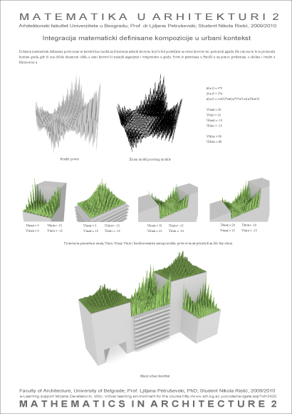

Slide 5
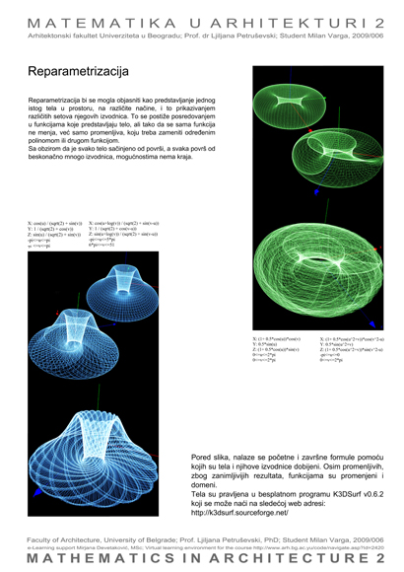

Slide 8
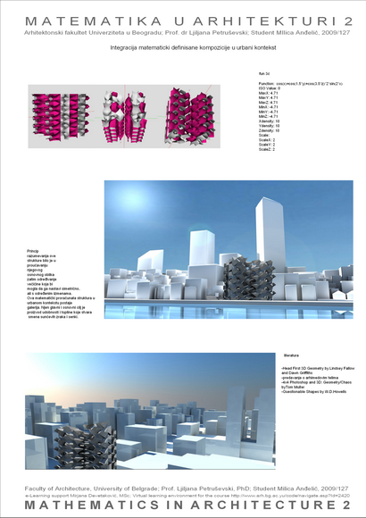

Slide 9
> Zadatak Principi CAAD-a

Slide 10
> Zadatak – Tema 1
Za temu 1 finalnog rada studenti uzimaju kuću za čuvara plaže iz predmeta „Elementi projektovanja“. Ovu temu obrađuju na jednom listu A4 formata, prema izabranom predlošku iz stručnog časopisa o arhitekturi ili dizajnu, u jednom od raspoloživih CAAD programa. Finalni rad trebalo bi da sadrži bar jedan crtež (osnovu, presek, izgled) kao i pažljivo izabran prikaz 3D modela.
Finalni poster publikuje se u okviru foruma u .jpg (200/285 piksela) i .pdf formatu (do 2 MB). Finalni rad, odštampan na papiru A4 formata predaje se u junskom ispitnom roku. Studenti svoje odštampane radove donose lično i po potrebi brane rad, odnosno odgovaraju na pitanja nastavnika u vezi sa sadržajem rada i primenjenim softverima.
Finalni rad nosi 30 poena.

Slide 11
> Zadatak – Tema 2
Za temu 2 finalnog rada studenti uzimaju elemente vežbe "Arhitektonika afine forme" i kreiraju prostornu formu na bazi dualnih afinih transformacija. Za ovo koriste dodatak za program SketcUp (plugin) daft.rb koji je razvijen u okviru Kabineta za matematiku, arhitektonsku geometriju i CAAD.Ovu temu obrađuju na jednom listu A4 formata, prema izabranom predlošku iz stručnog časopisa o arhitekturi ili dizajnu, u jednom od raspoloživih CAAD programa.
Finalni rad trebalo bi da sadrži proces nastanka forme kao i pažljivo izabran prikaz referentnog rešenja. Finalni poster publikuje se u okviru foruma u .jpg (200/285 piksela) i .pdf formatu (do 2 MB). Finalni rad, odštampan na papiru A4 formata predaje se u junskom ispitnom roku. Studenti svoje odštampane radove donose lično i po potrebi brane rad, odnosno odgovaraju na pitanja nastavnika u vezi sa sadržajem rada i primenjenim softverima.
Finalni rad nosi 30 poena.

Slide 12
> Primeri studentskih radova 2012

Slide 14
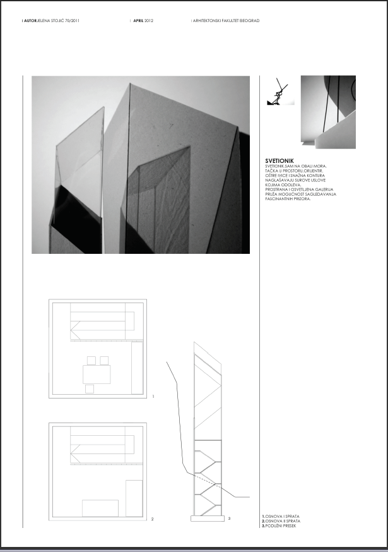

Slide 16
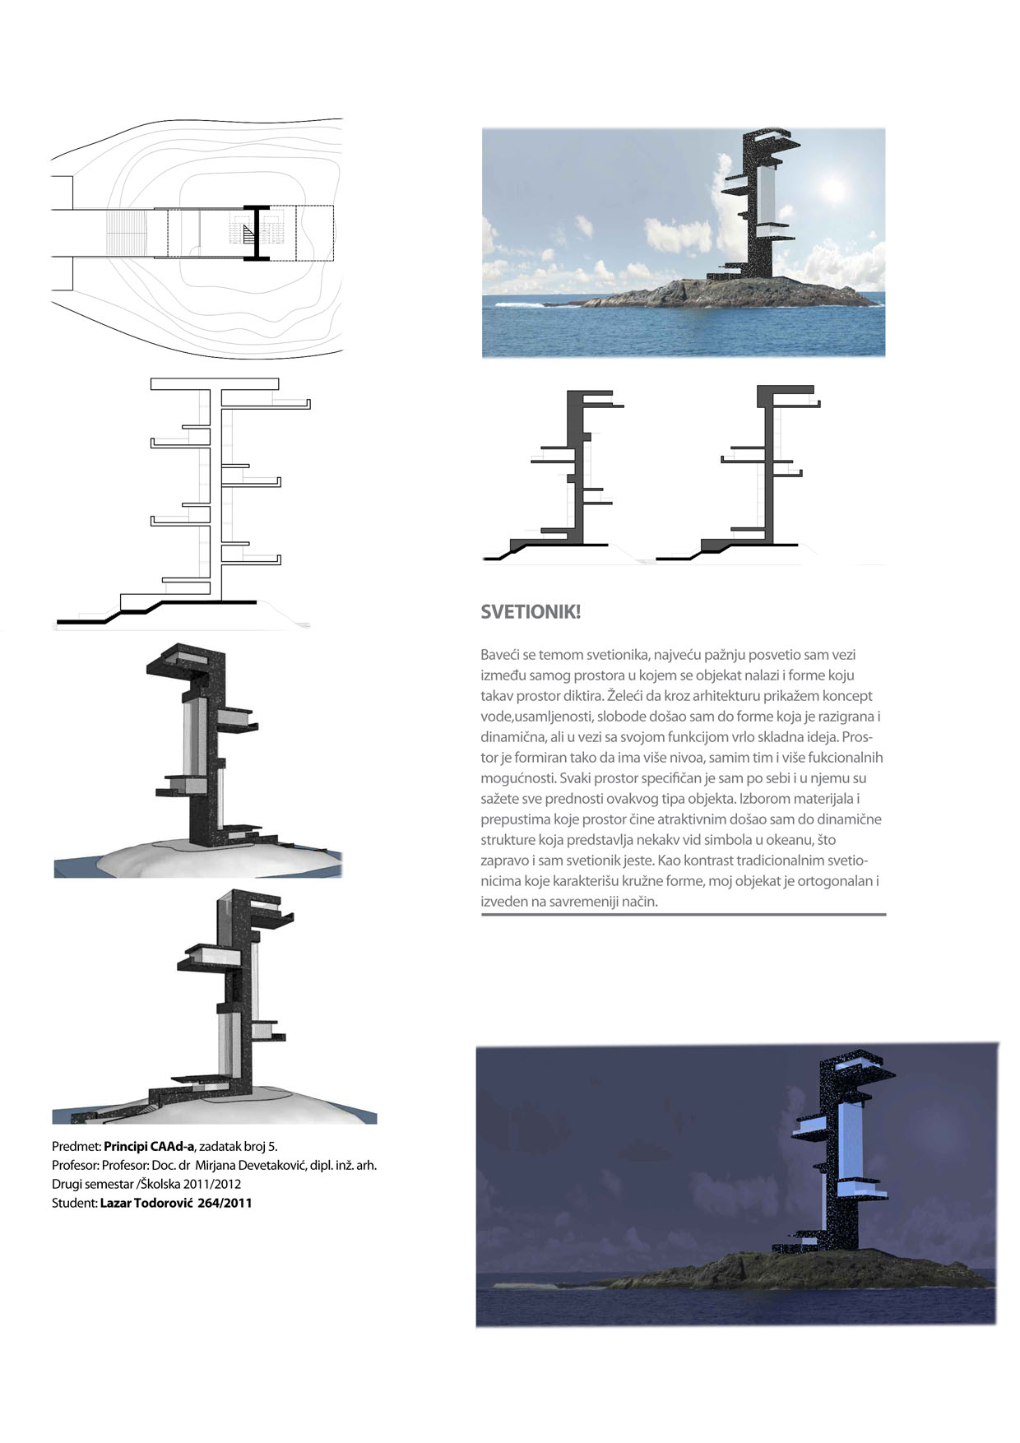

Slide 19
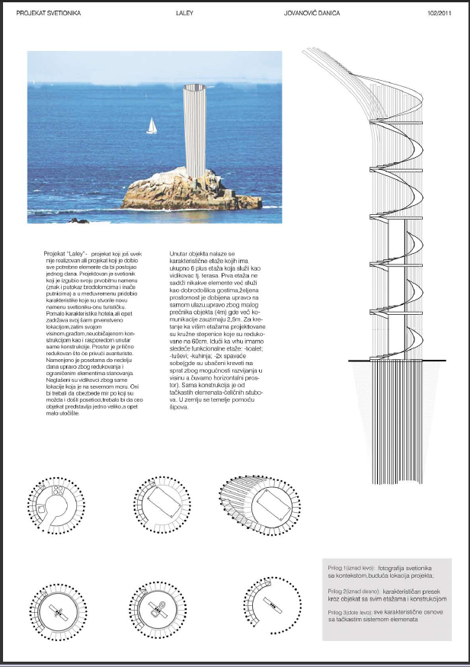

Slide 20
Beograd 2013

